Slide 1
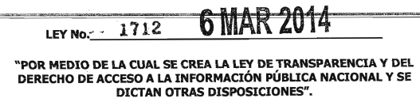
Ley de Transparencia y del Derecho de Acceso a la Información Pública
Grupo de Transparencia y del Derecho de Acceso a la Información Pública
Procuraduría General de la Nación

Slide 2
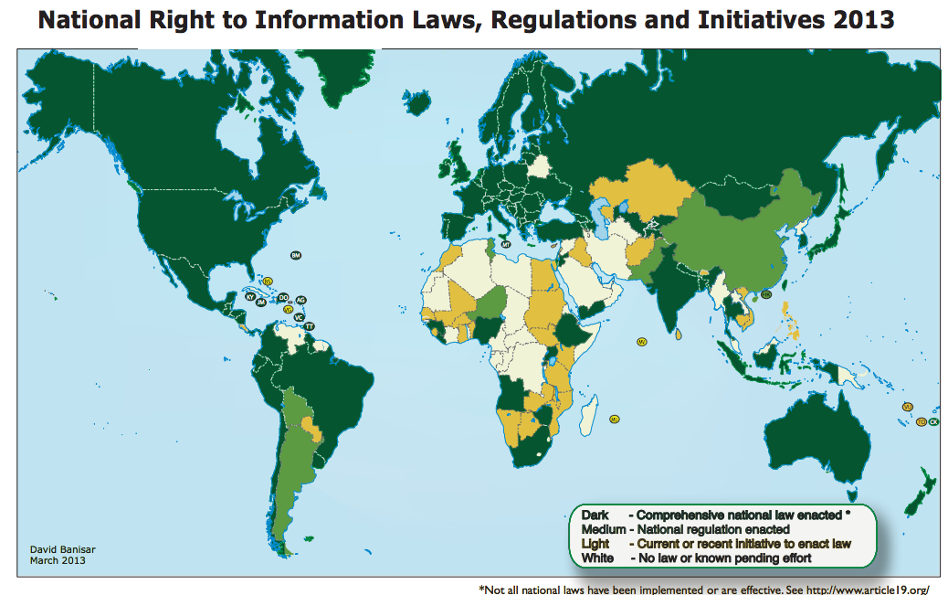
Derecho de Acceso a Información Pública
90´s: 10 países con leyes de AIP. 2014: 100 países (75% de la población mundial).
Es un derecho humano (CIDH).

Slide 3
Derecho de Acceso a Información Pública
La información pública NO es de los funcionarios o entidades; es de las personas, es de todos.
Las entidades públicas tienen una razón de ser.
El voto no es suficiente como forma de participación y control. Los ciudadanos piden cuentas constantemente y pueden participar en la toma de decisiones.
Gracias a las nuevas tecnologías, las distancias y escaso tiempo, las personas esperan un acceso rápido y efectivo de los servicios del Estado.
El derecho de acceso a la información es un “derecho llave”.

Slide 4
Derecho de Acceso a la Información
(LEY 1712 DE 2014)
Definición: “Toda persona puede conocer sobre la existencia y acceder a la información pública”.
Titular del derecho: “Toda persona puede conocer sobre la existencia y acceder a la información pública”.
Información pública: “Toda información que un sujeto obligado genere, obtenga, adquiera o controle en su calidad de tal”. Principio de máxima publicidad.

Slide 5
Derecho de Acceso a la Información
(LEY 1712 DE 2014)
Sujetos obligados:
  Entidades públicas de todos los órdenes y niveles.
  Partidos políticos y grupos significativos de ciudadanos.
  Privados que ejerzcan función pública, servicios públicos, autoridad pública, presten servicios públicos o administren recursos públicos.
  Entidades que administren instituciones parafiscales, fondos o recursos de naturaleza u origen público.
Obligaciones:
  Divulgar proactivamente la infromación pública
  y responder (…) de manera adecuada las solicitudes de información,
  Gestionar información pública.

Slide 6
El derecho fundamental de Acceso a la Información conlleva tres obligaciones:
Divulgación proactiva
Acceso a la Información
Transp. Activa
Gestión de la información
Respuesta a solicitudes
Transp. Pasiva

Slide 7
SOLICITUD
DE
INFORMACIÓN

Slide 8

Responder de manera adecuada
SOLICITUD DE
INFORMACIÓN
TÉRMINO
RESPUESTA
Escrita, Oral, Electrónica
No es necesaria
fundamentar la solicitud
Solicitud respetuosa
y clara (No es un reclamo, solicitud de gestión o de reunión)
10 días
Escrita. Preferencia: Vía electrónica
Gratuita o costo de reproducción y envío
Oportuna
Veraz
Completa
Actualizada
Motivada

Slide 9
Regla general:
ACCESO A INFORMACIÓN PÚBLICA
Gratuidad, celeridad, facilitación, no discriminación, eficacia, calidad.
EXCEPCIONES: (Ley o Constitución)
Info clasificada: daño de derechos a personas naturales o jurídicas.
Info reservada: daño a los intereses públicos.

Slide 10
LA INFORMACIÓN PÚBLICA NO PODRÁ SER RESERVADA O LIMITADA SALVO POR DISPOSICIÓN CONSTITUCIONAL O LEGAL
Información clasificada: Ámbito propio de una persona natural o jurídica
  Derecho de las personas a la intimidad (Habeas Data)
  Derecho a la vida, salud o seguridad
  Secretos comerciales, industriales y profesionales
Información reservada: Daño a intereses públicos
  Defensa y seguridad nacional
  Relaciones internacionales
  Etapa de investigación
  Macroeconomica y financiera
  Otros
Publicación parcial
Reserva
Temporal
(15 años)

Slide 11
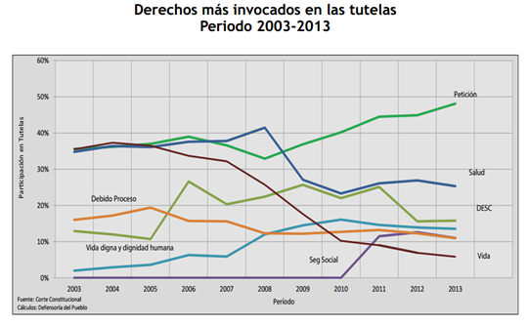
El derecho fundamental al derecho de petición es el más invocado en las tutelas en Colombia
En el 2013, 48% (218.656) de las 454.500 tutelas interpuestas en el país correspondieron al derecho de petición.
Defensoría del Pueblo, La tutela y el derecho a la salud 2013 (2014)

Slide 12
El derecho fundamental al derecho de petición es el más invocado en las tutelas en Colombia
Defensoría del Pueblo, La tutela y el derecho a la salud 2013 (2014)

Slide 13
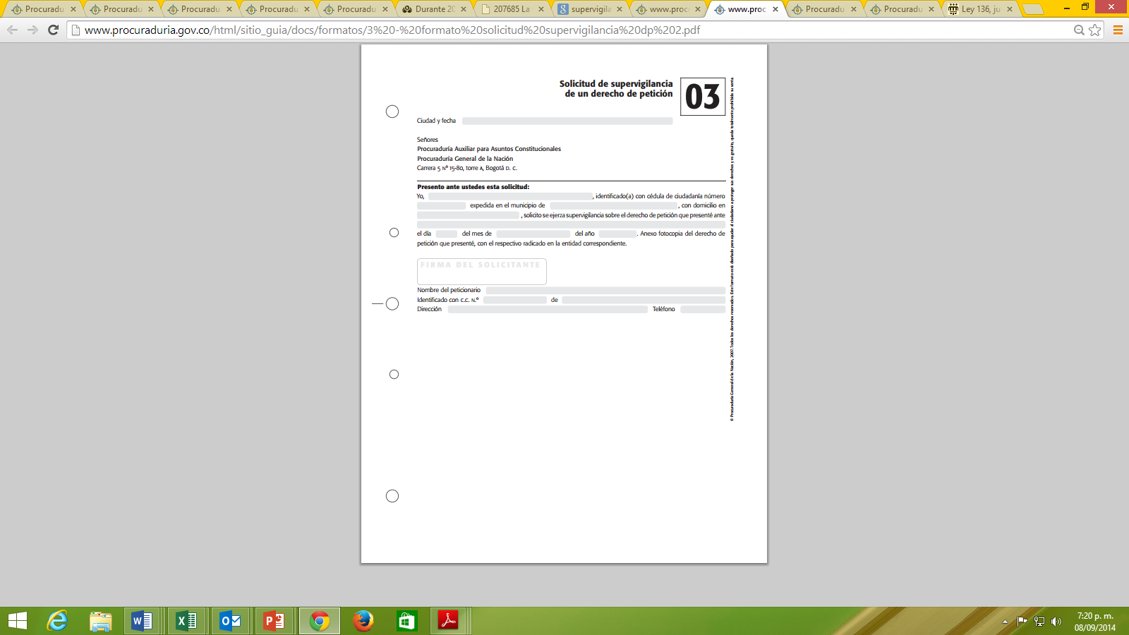
La PGN presta el servicio de supervigilancia del Derecho de Petición
Grupo de Supervigilancia del Derecho de Petición de la Procuraduría Auxiliar para Asuntos Constitucionales
vigilanciaderechodepeticion@procuraduria.gov.co
http://www.procuraduria.gov.co/html/sitio_guia/docs/formatos/3%20-%20formato%20solicitud%20supervigilancia%20dp%202.pdf

Slide 14
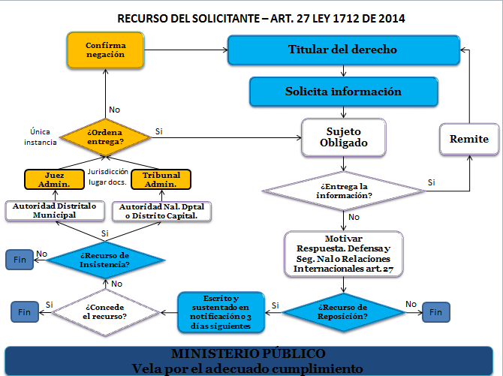

Slide 15
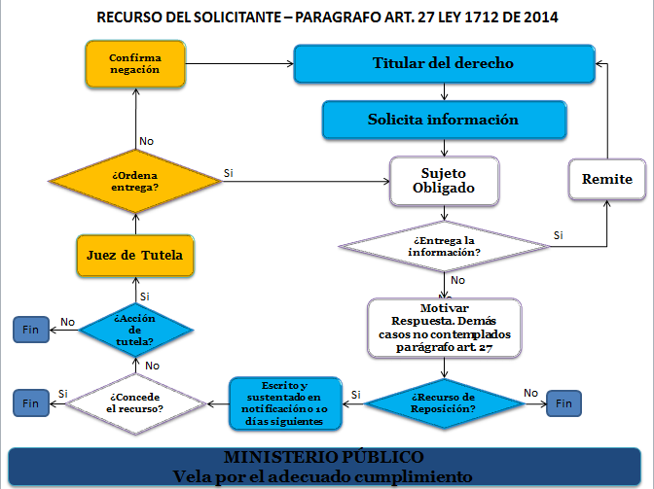

Slide 16
El Ministerio Público adelanta el procedimiento especial de solicitud de información con identificación reservada
Artículo 4, PARÁGRAFO. Cuando el usuario considere que la solicitud de la información pone en riesgo su integridad o la de su familia, podrá solicitar ante el Ministerio Público el procedimiento especial de solicitud con identificación reservada.
Sentencia C-274 de 2013. Tal procedimiento, no supone una labor de indagación sobre los motivos por los cuales existe la amenaza, no exige una demostración de interés por parte del solicitante, ni permite que la Procuraduría valore esos motivos ni niegue tal posibilidad.
http://www.procuraduria.gov.co/portal/solicitud_informacion_identificacion_reservada.page

Slide 17
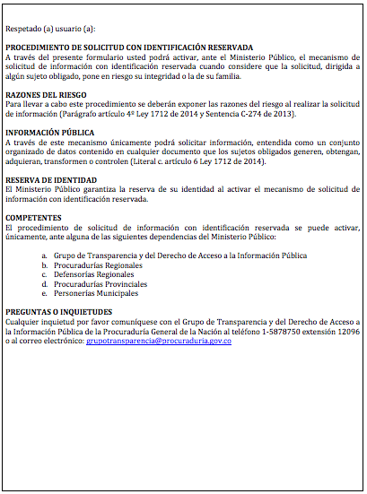
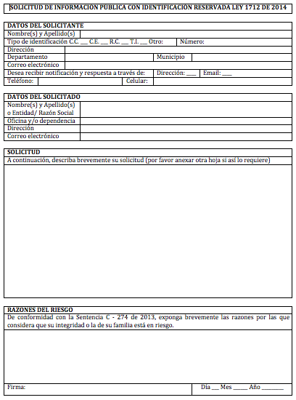

Slide 18
El derecho fundamental de acceso a la información conlleva tres obligaciones
Divulgación proactiva
Acceso a la Información
Transp. Activa
Gestión de la información
Respuesta a solicitudes
Transp. Pasiva

Slide 19
Transparencia Activa/Proactiva
Información mínima obligatoria respecto a la estructura del sujeto obligado.
Publicidad de la contratación.
Información mínima obligatoria respecto a servicios, procedimientos y funcionamiento del sujeto obligado.

Slide 20
Esquemas de publicación de información:
Término: 6 meses de entrada en vigencia la ley.
Entidades Nacionales
Entidades en Territorio
Decreto Reg. 103 20 Enero de 2015 (Paragrafo 2: ventanilla electrónica, sitio wed oficial y medio electrónico institucional)
1 Año
1 Año y 6 meses

Slide 21
Deberán contener los esquemas de publicación:
Clases de información.
Información mínima.
Manera en la que publicará la información.
Cuadros de clasificación documental – AGN.
Periodicidad de la información.

Slide 22
Registros de Activos de Información:
Para su creación y actualización tendrán el término igual al de vigencia de la ley.
Entidades Nacionales
Entidades en Territorio
6 meses
1 Año

Slide 23
-Categorías de información publicada por el sujeto.
-Todo registro disponible para ser solicitado por el público y medio de disponibilidad o medio alternativo. (ej: físico, digital, grupos étnicos, personas con discapacidad)
-Índices de información: pública, clasificada, reservada.

Slide 24
MÍNIMOS
DE
INFORMACIÓN

Slide 25
Artículo 9:
Información mínima respecto a estructura
Estructura orgánica, funciones y deberes, ubicación de sus sedes y áreas, divisiones o departamentos, y horario de atención.
Presupuesto general, ejecución presupuestal histórica anual y planes de gasto público para cada año fiscal
Directorio (cargo, correos electrónico y teléfono del despacho de funcionarios y escalas salariales
Normas generales y reglamentarias, políticas, lineamientos o manuales, las metas y objetivos de las unidades administrativa
Plan de compras anual, contrataciones adjudicadas para la vigencia
Plazos de cumplimiento de los contratos
Plan Anticorrupción y de Atención al Ciudadano
Hoja de Vida
Formato DAFP

Slide 26
Artículo 11:
Información mínima respecto a servicios, procedimientos y funcionamiento
Procedimientos, lineamientos, políticas en materia de adquisiciones y compras, todos los datos de adjudicación y ejecución de contratos, incluidos concursos y licitaciones
Mecanismo de presentación directa de solicitudes, quejas y reclamos a disposición del público en relación con acciones u omisiones del sujeto obligado, junto con un informe de todas las solicitudes, denuncias y los tiempos de respuesta.
Mecanismo o procedimiento por medio del cual el público pueda participar en la formulación de la política o el ejercicio de las facultades de ese sujeto obligado
Registro de los documentos publicados; registro de Activos de Información
Publicar datos abiertos, para lo cual deberán teniendo en cuenta excepciones.

Slide 27
Artículo 11:
Información mínima respecto a servicios, procedimientos y funcionamiento
Detalles pertinentes sobre todo servicio que brinde directamente al público, incluyendo normas, formularios y protocolos de atención
Información de trámites que se pueden agotar en la entidad, incluyendo la normativa relacionada, el proceso, los costos asociados y los distintos formatos o formularios requeridos (SUIT)
Descripción de los procedimientos que se siguen para tomar decisiones en las diferentes áreas
Contenido de toda decisión y/o política que haya adoptado y afecte al público, junto con sus fundamentos y toda interpretación autorizada de ellas
los informes de gestión, evaluación y auditoría del sujeto obligado
mecanismo interno y externo de supervisión, notificación y vigilancia pertinente del sujeto obligado

Slide 28
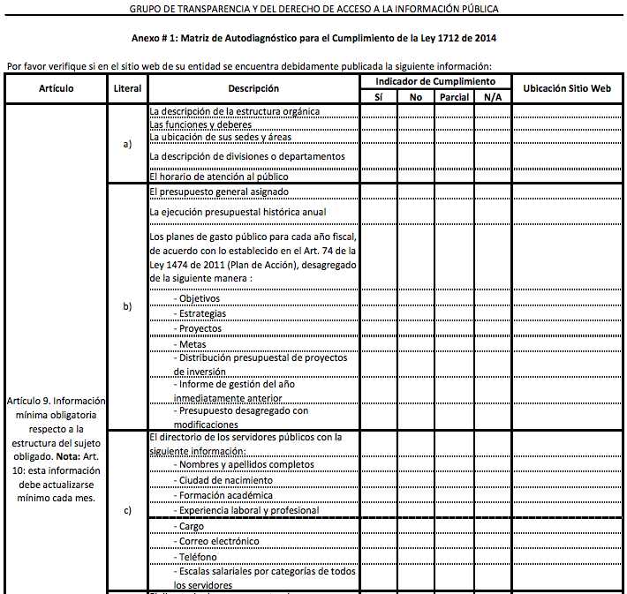
Matriz de
Cumplimiento
Ley 1712 de 2014
Ejemplo:
http:/wp.presidencia.gov.co/sitios/dapre/Paginas/ley-transparencia-acceso-informacion.aspx

Slide 29
La gestión de las entidades nacionales tiene mucho por mejorar
25% de las entidades nacionales no ha ingresado ningún tipo de información en el SIGEP (Sistema de Información y Gestión del Empleo Público). Fuente: SIGEP, 2014 – Departamento Administrativo de la Función Pública. Decreto 19/2012.
66% de las entidades nacionales no cuentan con un Programa de Gestión Documental (PGN). Fuente: Archivo General de la Nación, 2013. Decreto 2609/2012
62% de las entidades nacionales no publicaron de manera oportuna el Plan Anual de Adquisiciones (PAA) en el SECOP al 31 de enero de 2014. Fuente: SECOP, 2014. Decreto 1510 de 2013. Circular Externa No. 2/2013. Res. 5313/2002 – Contraloría General de la República.

Slide 30
La transparencia activa evita que se recurra a la tutela sin embargo la gestión de la información en las entidades públicas sigue siendo crítica
Diagnóstico
92% de las entidades públicas (10.615/11.580) que deben reportar avances en la implementación de la Ley de Archivos, no lo hicieron o evidencian un cumplimiento nulo (Archivo General de la Nación, 2013).
48% de las entidades territoriales y 22% de entidades del orden nacional no cumplieron con los estándares óptimos en los índices de Gobierno en línea (Min. Tic, 2013).
46% de las entidades nacionales (210/456) y 44% de las entidades territoriales (3.469/7.878) publicaron el Plan de adquisiciones en el SECOP (Agencia Compra Eficiente, 2014)

Slide 31
5 GRANDES FUNCIONES DEL MINISTERIO PÚBLICO COMO ÓRGANO GARANTE DE LA LEY 1712 DE 2014
2. Elaboración de relatoría e informes sobre el cumplimiento de las decisiones de tutela.
3. Vigilancia y seguimiento al cumplimiento de la Ley por parte de los sujetos obligados.
4. Implementación del procedimiento especial de solicitud con identificación reservada.
5. Imponer de sanciones disciplinarias.
1. Promoción y capacitación a sujetos obligados y ciudadanía sobre el uso y cumplimiento de la Ley.

Slide 32
La Ley de Transparencia y del Derecho de Acceso a la Información requiere un Ministerio Público sólido y articulado
Procurador General de la Nación
Defensor del Pueblo
Representante de los Personeros
Director del Instituto del Ministerio Público
Comité de Transparencia y del Derecho de Acceso a la Información Pública
Secretaría Técnica: Coordinador del Grupo Transparencia y del Derecho de Acceso a la Información

Slide 33
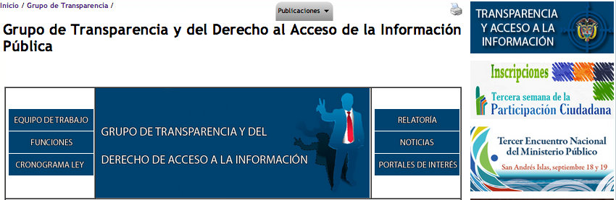
Gracias
Grupo de Transparencia y del Derecho de Acceso a la Información Pública
Procuraduría General de la Nación
Carrera 5 # 15-80 - Piso 20. Tel. 5878750, Ext 12096
grupotransparencia@procuraduria.gov.co
http://www.procuraduria.gov.co/portal/grupo-transparencia.page

Slide 34
Decreto 103 del 20 de enero de 2015
Reglamentación de la Ley 1712 en relación a los instrumentos de gestión de la información.

Slide 35
Títulos:
I. Disposiciones generales.
II. Publicación y divulgación – Transparencia Activa.
III. Accesibilidad y otras directrices.
IV. Gestión de solicitudes Transparencia Pasiva.
V. Gestión de la información clasificada y reservada.
VI. Instrumentos de gestión de la información pública.
VII. Seguimiento a la gestión de la información.

